Slide 1
quinto encontro
28/05/25

Slide 2
uma retomada
Por um lado, privilegiando a dimensão diacrônica, perguntar-nos-emos por quais redes de transmissão e formas de organização se constituiu esta ou aquela herança cultural. De que maneira foram instituídos os “pensamentos fundadores”? Qual meio físico e mental tiveram de atravessar, de que maneira negociaram com ele, que tipo de compromisso tiveram de aceitar? E a questão dirigir-se-á tanto à grande religião histórica quando à ideologia secular, tanto à esfera de influência quanto às capelinhas. Por outro lado, privilegiando o corte sincrônico, perguntar-nos-emos de que maneira a aparição de uma aparelhagem modifica uma instituição, uma teoria estabelecida ou uma prática já codificada. De que maneira um novo objeto técnico leva um campo tradicional a modificar-se? Por exemplo, qual efeito as gerações sucessivas de imagens gravadas (a fotografia, o cinema, o sistema digital) tiveram sobre a administração da prova nas ciências?
(Debray, 2000, p. 139)

Slide 3
O duplo corpo do médium
“De que maneira, por meio de quais estratégias e sob quais restrições, a humanidade consegue transmitir crenças, valores, doutrinas que tem produzido nas diferentes épocas da História?” (p. 9)
corpo tangível: formalização material
+
corpo institucional: posições no campo

Slide 4
“A eliminação dos suportes técnicos e intermediários institucionais, longe de restituir a integridade ao universo simbólico, torna-o insípido, retirando-lhe sua dramática precariedade. Por ser tecnicamente condicionada é que a transmissão cultural não opera sob garantia bioquímica e permanece intrinsecamente frágil (nossas civilizações são mortais)” (p. 133)
*
(alienação técnica produz alienação histórica)

Slide 5
“Os fenômenos da crença, sobre os quais repousa a vida coletiva, são os menos conhecidos de todos; além disso, se já conhecemos mal a maneira sabemos, conhecemos ainda menos a maneira como acreditamos. Conhecer em evidência as indústrias do crer e do fazer-crer, através da análise dos processos de constituição de autoridade e das infra-estruturas do crível, poderia contribuir...” (p. 169)
“A crença de um indivíduo não é um fenômeno individual”.

Slide 6
transmissão termo regulador e ordenador
neguentropia: imuniza um organismo coletivo contra a desordem (o jornalista comunica/o professor transmite) Para fazer uma comunicação, basta suscitar o interesse. Para transmitir bem, importa transformar – mediações
força material das ideias: esses “produções do espírito” (religiões, doutrinas, ideologias, disciplinas) pesaram de forma decisiva no curso das coisas; elas têm trabalhado as sociedades como corpo e “no corpo” (modificando seu funcionamento político, econômico e militar) e não somente em sonhos e “na cabeça”.

Slide 7
transmissão termo regulador e ordenador
material: “a ligação de agentes materiais com atores pessoais convém à vasta confusão de motores de toda a natureza que, em cada nova partida, é colocada em cena ‘por uma ideia que agita multidões’” (pessoas, imagens, espaços, ritos)
diacrônico: transporte no tempo; trama e drama; ligação entre os vivos e os mortos; uma vitória coletiva sobre o efêmero; o que perdura; forma trajetos e influências;
político: “existem máquinas destinadas a comunicar, mas não a transmitir; além disso, no limite, poder-se-ia definir uma transmissão como um telecomunicação no tempo em que a máquina é uma interface necessária, mas não suficiente, em que a ‘rede’ terá sempre duplo sentido”

Slide 8
metodologia OM/MO
Organização Materializada em uma Matéria Organizada
Matéria Organizada por uma Organização nela Materializada
“maneiras de fazer” (p. 139)
descentralizar: mostrar o choque de elementos heterogêneos - informação – relação Simondon – p. 143
materializar: o fogo, a roda, o ferro permanecem não assinados, assim como a máquina de costura” - p. 151
dinamizar: “apreender os discursos como percursos e substituir a exegese dos valores pela anatomia dos vetores” – p. 157

Slide 9
disciplina programática
objetos editoriais (códice impresso como paradigma)
a técnica no coração da distribuição discursiva (formalização material)
relações entre sujeitos e objetos (formação socioespacial, dispositivos e disposições)
midiologia - ou mediologia (perspectiva sistêmica: relações dinâmicas micro/macro)

Slide 10
cenas da enunciação: a formalização material como gestão da cena enunciativa
- quadro cênico (pacto feito no campo): cena englobante (tipo de discurso) + cena genérica (tipo de textualização)
- cenografia encenação do dizer, portanto do sujeito em sua posição no campo, rastros de um discurso
(Maingueneau, 2006)
pericenografia: periferia dos textos, entornos, segundo plano
(Helio Oliveira, 2019)

Slide 11
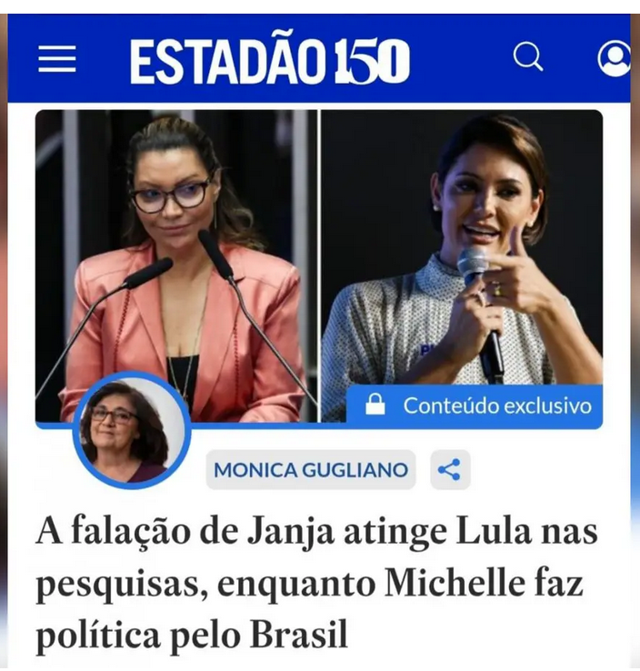

Slide 12
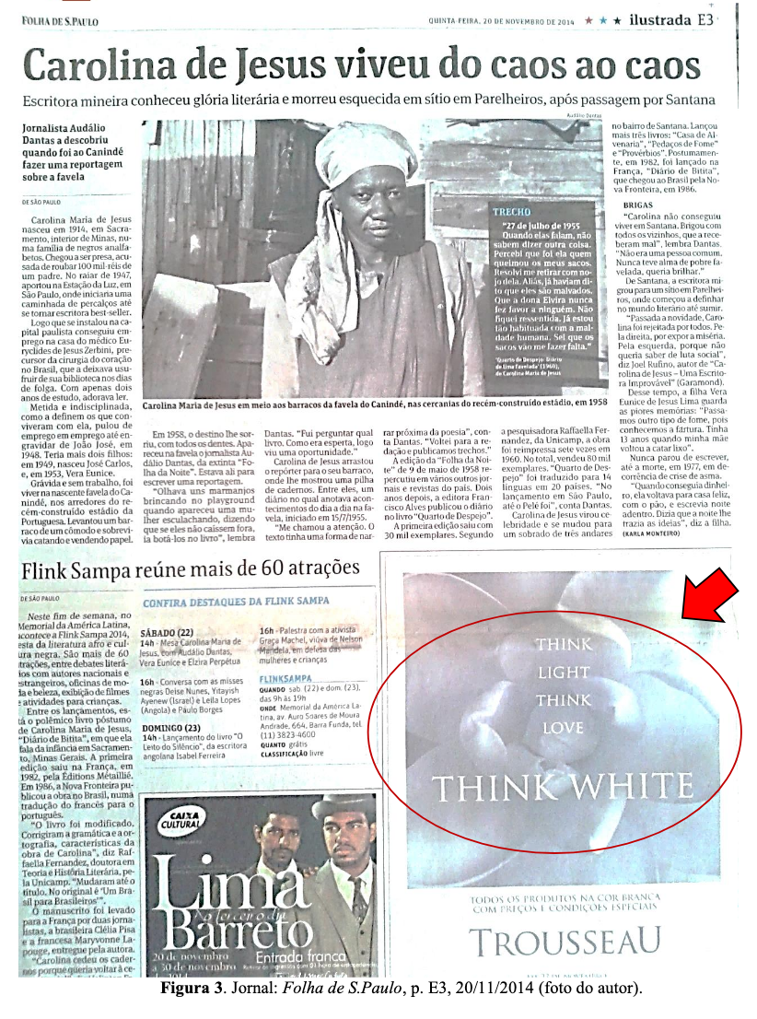

Slide 13
“conjuntos de sistemas de objetos indissociáveis de conjuntos de sistemas de ações” (formação socioespacial, dentro dela, os campos)
unicidade técnica/motor único/cognoscibilidade planetária/convergência dos momentos
cibercultura/cultura digital – formas de cultivo...
formalização material de mídiuns
  espaço canônico e espaço associado *

Slide 14
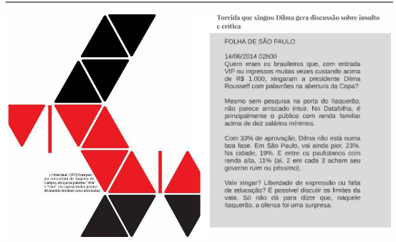

Slide 15
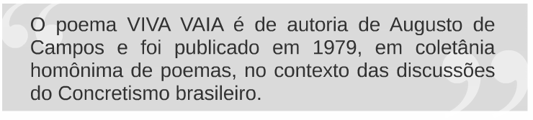

Slide 16
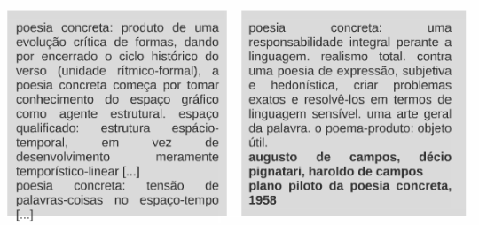

Slide 17
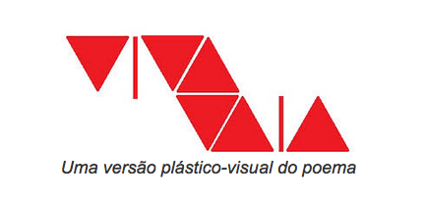

Slide 18


Slide 19
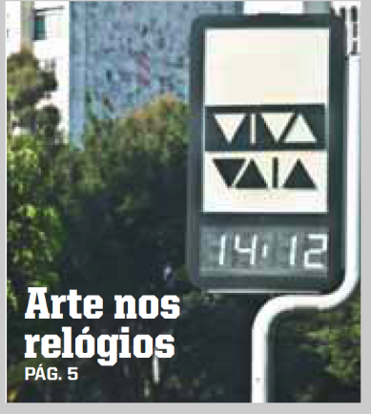

Slide 20
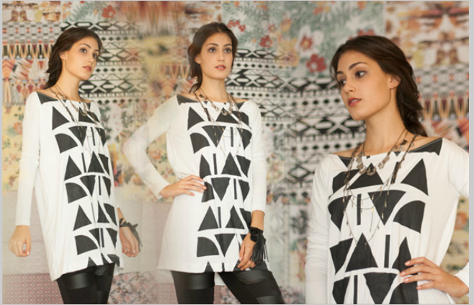

Slide 21
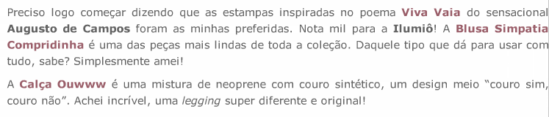

Slide 22
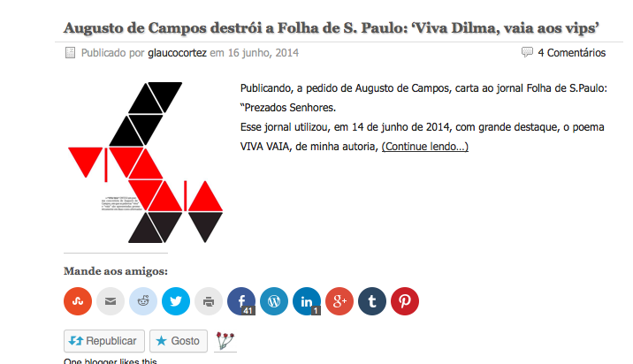

Slide 23
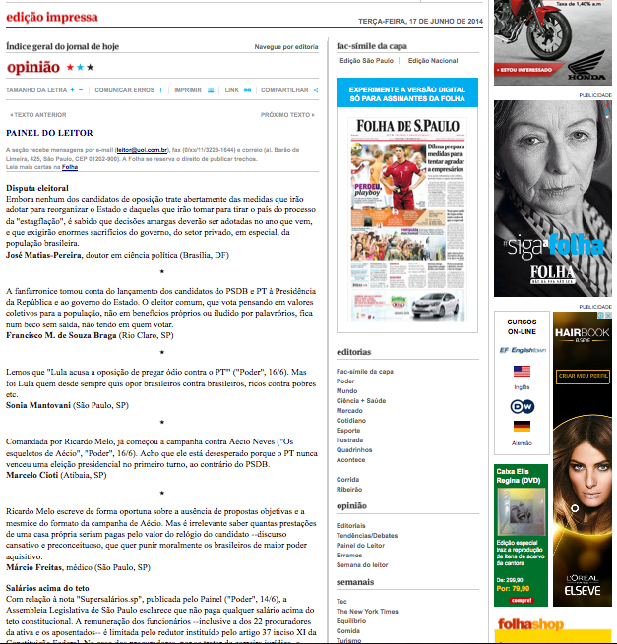

Slide 24
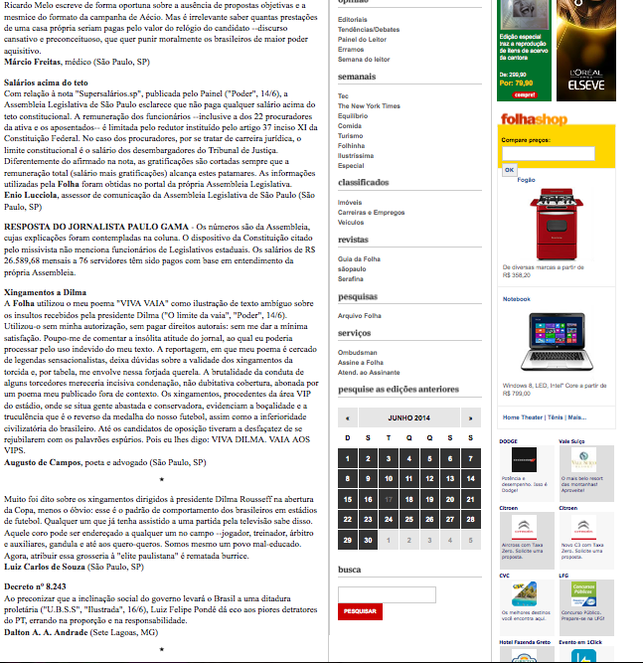

Slide 25
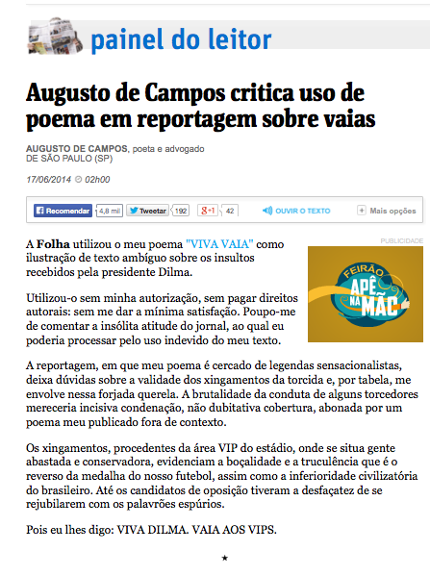

Slide 26
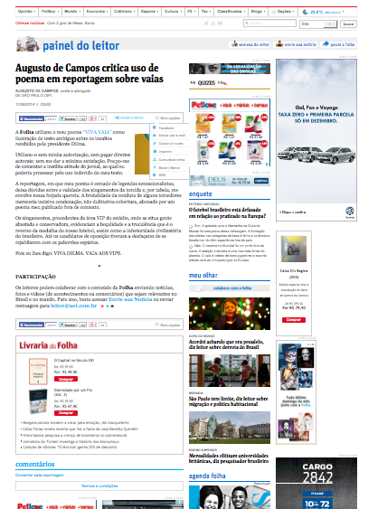

Slide 27
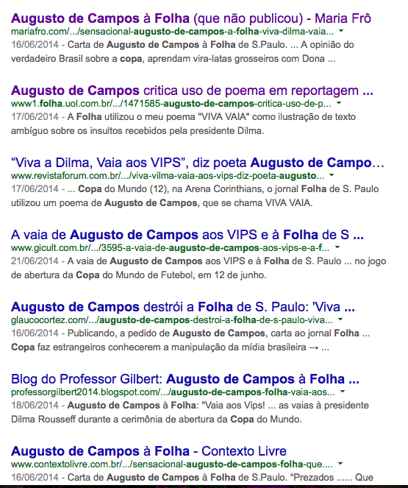

Slide 28
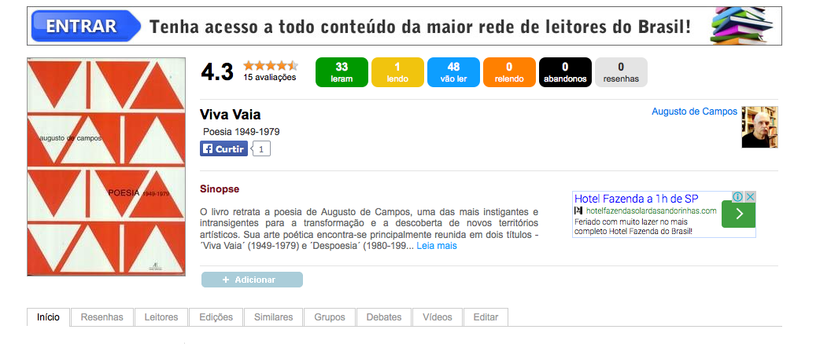

Slide 29
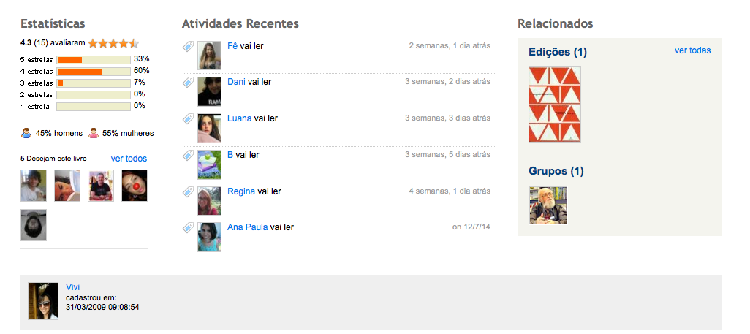

Slide 30
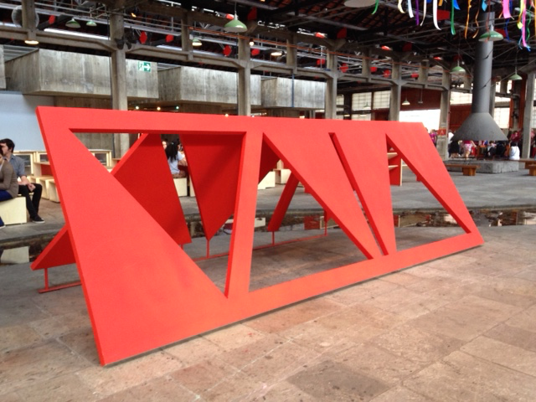

Slide 31
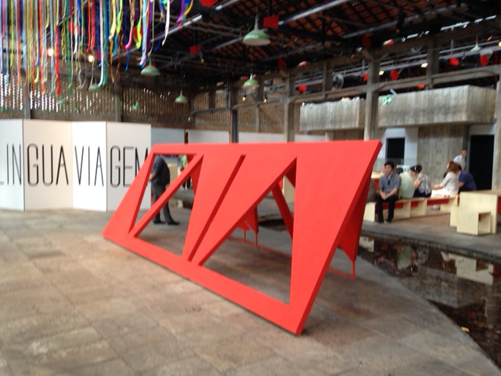

Slide 32
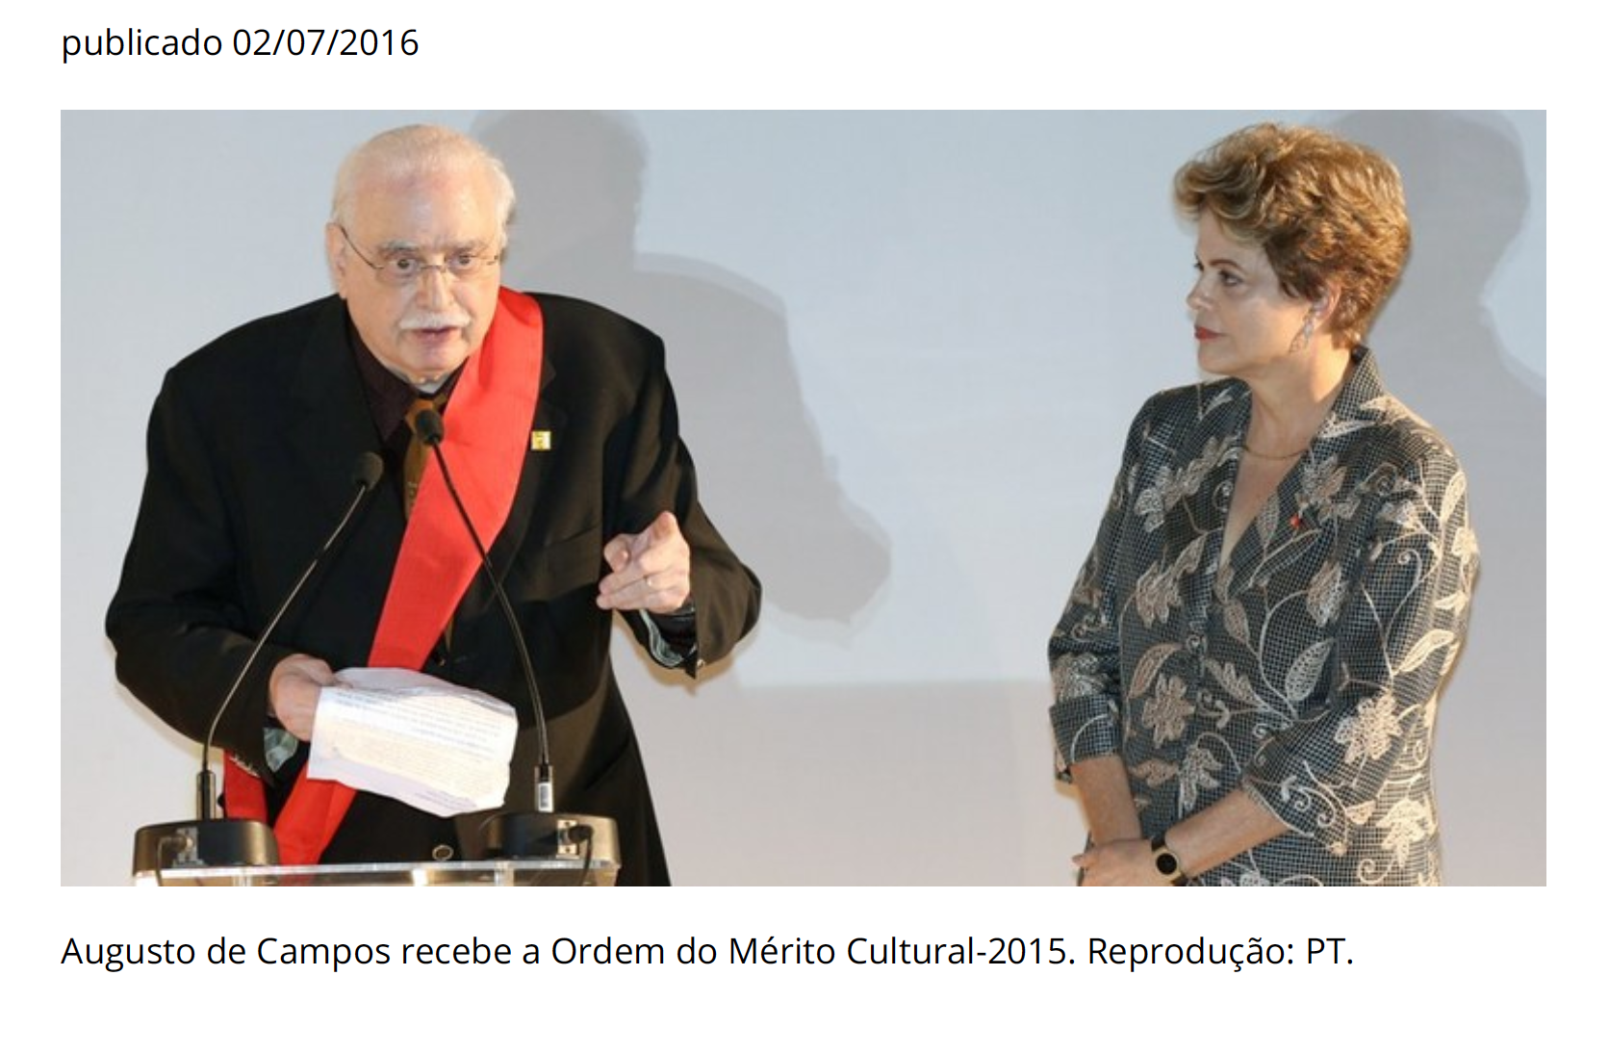

Slide 33
Técnica e cultura:
“a cultura é o que resta quando tudo é esquecido sobre as técnicas”(p. 159)
MO
infraestrutura material, objeto técnico
vetor de sensibilidade
OM
superestrutura organizacional, instituição
matriz de sociabilidade

